Slide 1

CHECKPOINT BASES DE DONNEES SQL VS NoSQL
RACHID FALL

Slide 2

Introduction aux bases de données SQL vs NoSQL
Aujourd’hui nous allons parler des bases de données pour se faire nous essayerons de:
1) Définir ce que c’est les bases de données
2) Définir SQL et NoSQL
3) Comparer SQL et NoSQL

Slide 3
Qu’est-ce qu’une base de données?
Les bases de données sont des structures organisées pour stocker, gérer et récupérer des données de manière efficace et structurée. Elles constituent un élément fondamental de l'informatique et sont largement utilisées dans une variété d'applications, allant des simples applications de bureau aux systèmes d'information d'entreprise complexes et aux applications web à grande échelle. Les bases de données utilisent des langages de requête pour interagir avec les données stockées. Par exemple, SQL (Structured Query Language) est le langage de requête le plus couramment utilisé pour les bases de données relationnelles, tandis que d'autres bases de données peuvent utiliser des langages spécifiques tels que MongoDB Query Language pour les bases de données NoSQL.

Slide 4

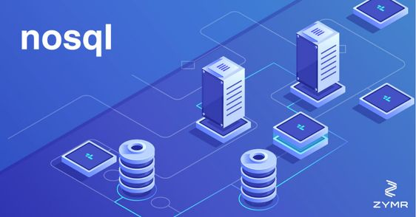
Définition SQL et NoSQL
SQL
Nosql
SQL (Structured Query Language), est un langage de programmation standardisé utilisé pour la gestion et la manipulation des bases de données relationnelles. Il permet de créer, de modifier et de gérer des bases de données, ainsi que d'interroger et de récupérer des données de manière efficace. Il offre une syntaxe claire et concise pour effectuer diverses opérations sur les données, telles que l'insertion, la mise à jour, la suppression et la récupération.
NoSQL (Not Only SQL), est un terme générique utilisé pour désigner une classe de bases de données qui diffère du modèle traditionnel des bases de données relationnelles SQL. Les bases de données NoSQL sont conçues pour répondre à des besoins spécifiques en matière de stockage et de gestion de données, souvent dans des environnements où les exigences de volume, de variété et de vitesse dépassent les capacités des bases de données relationnelles traditionnelles.

Slide 5
SQL vs NoSQL
SQL (Structured Query Language) et NoSQL (Not Only SQL) sont deux approches de stockage et de gestion des données. SQL utilise un modèle relationnel avec des tables, des lignes et des colonnes, tandis que NoSQL propose une flexibilité de schéma et peut utiliser divers modèles comme les documents, les paires clé-valeur, etc. SQL garantit l'intégrité des données avec des transactions ACID, tandis que NoSQL privilégie souvent la disponibilité et la performance dans des environnements distribués à grande échelle. Le choix dépend des besoins spécifiques de l'application : SQL pour la cohérence des données et NoSQL pour la scalabilité et la flexibilité du schéma.

